Slide 1
Välkommen

Slide 2
Ledare
Mikael Rauden
Niklas Ehlin
Andreas Öhlund
Mats Käller
Och du!?

Slide 3
Träningstider Nynäs
Tisdagar 17:00-18:00

Slide 4
Träningstider gräs
Ej klart med tider
B-plan

Slide 5
Avgift
Deltagaravgift 700Kr
+
Medlem i HSK
(200kr person/400kr familj)

Slide 6
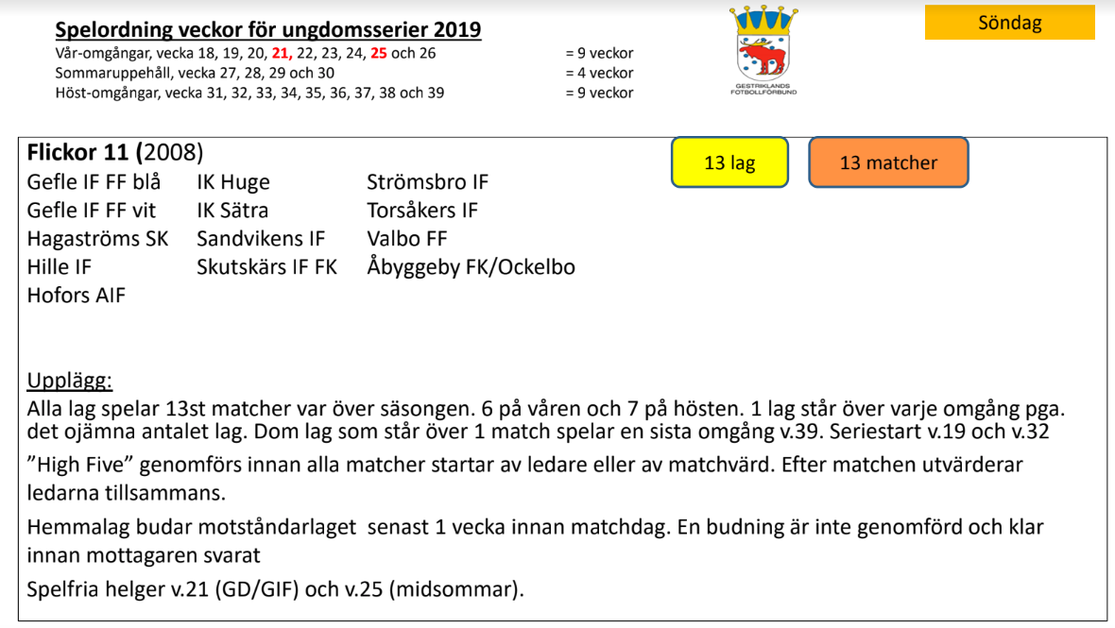

Slide 7
1st lag
7 mot 7
3 * 20 minuter
13 spelare per match
Ingen tabell
Presentation + high five
Kaffevagn

Slide 8
Träningsupplägg
Utgår från Fotbollförbundets utbildningsplan
Fokus på lärande, inte resultat!

Slide 9
28/4 Kl 09:30 – Jordutkörning

Slide 10
Midsommarkontakt 1-pers
Domaranssvarig 1-pers (Alice/Joakim)
Kassör 1-pers (Tyra)
Lagadministratör (Tyra)
Matchvärd (Café, Bollkastning..)
Midsommar?

Slide 11
Lagkassa
Sponsring
Försäljning
Lotter
Vad vill vi göra för pengarna?
Cup/Träningsläger/Avslutning/Trivselaktivitet

Slide 12
Övrigt
Föräldraråd?

